Slide 1
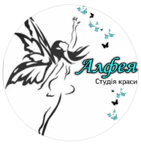
SMM-СТРАТЕГІЯ
Для косметологічної студії “Алфея”

Slide 2

Цілі:
Впізнаваність студії
Залучення нових клієнтів
Збільшення продаж послуг через Інстаграм
Збільшення середнього чеку процедур

Slide 3
Інструменти
1. Медіабаїнг (реклама в пабліках Дубно: Типове Дубно, Шукаю Дубно) .
2. Реклама в популярних акаунтах нашої ніші ( @epil.lapka , @a.zyablik , @anna.vi_beauty) .
3. Реклама через відмітку клієнта в сторіс ( -5% за відмітку ).
4. Таргетована реклама одноразово на пост з розіграшем процедури
5. Рілс

Slide 4
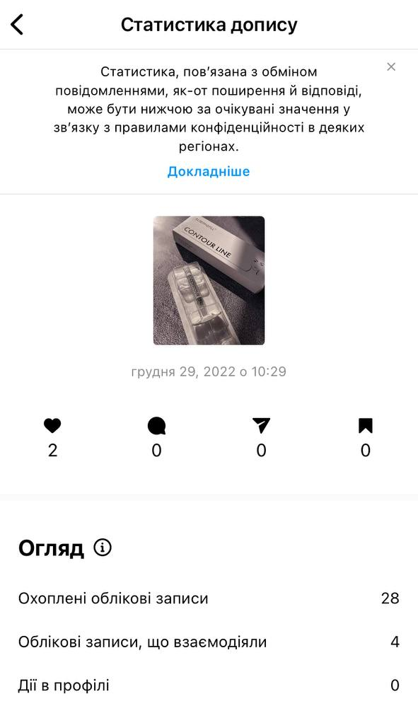
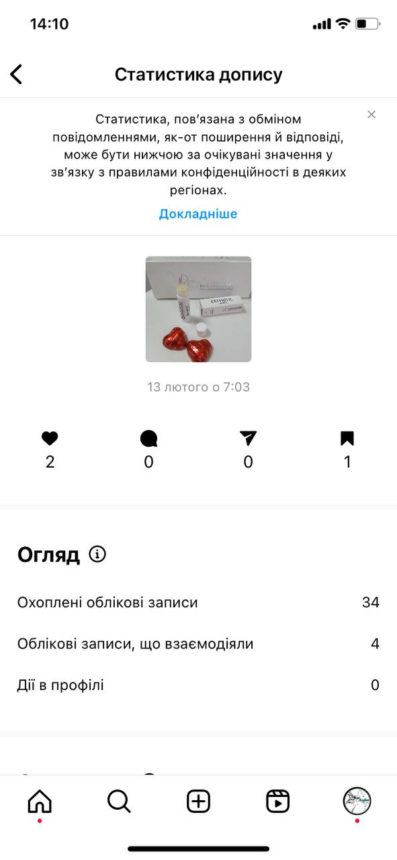
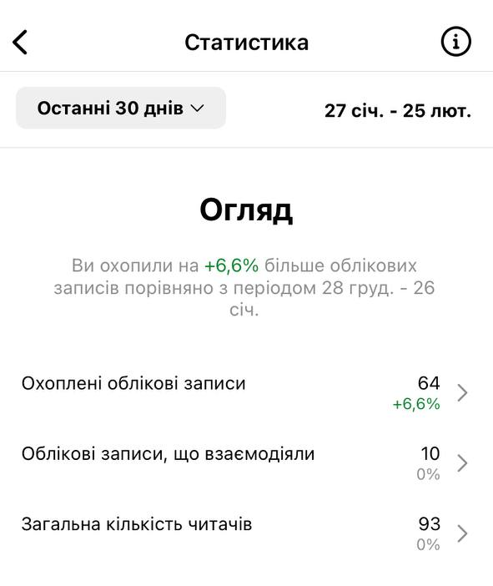
Аналіз точки А
Статистика

Slide 5
Нік профілю
Поточний - @studio.alfeya.dubno
- довгий, складний
+ позиціонує бренд
Краще забрати назву міста з ніку, а добавити її в ім‘я
Пропозиція - @studio.alfeya , @beauty.alfeya

Slide 6
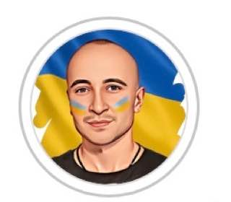

Аватар профілю
- не читається «студія краси», не живо, обрізаний
+ відображає бренд, є логотипом
Пропозиція - Зробити більш читабельним «студія краси» або забрати цей текст, змінити на своє фото в студії + патріотичний елемент
Приклад

Slide 7
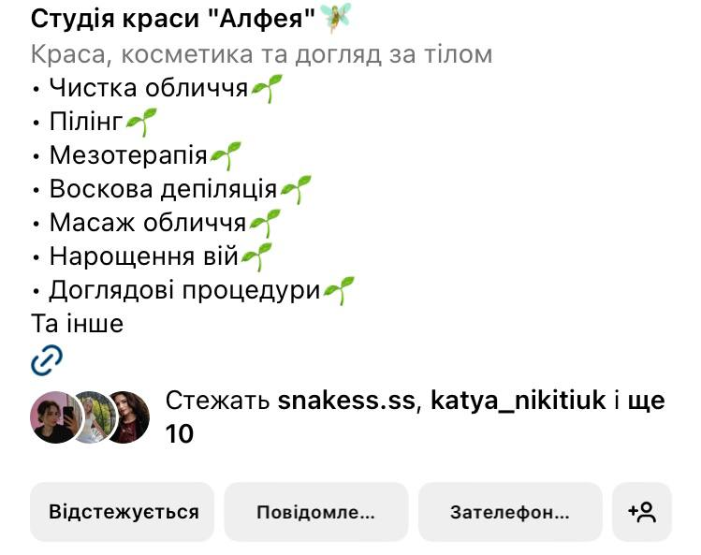
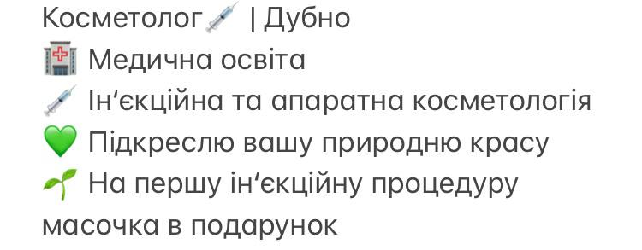
Ім`я та шапка профілю
⁃ Назва в нас в ніці, повторюється. Пропозиція - змінюємо на Косметолог | Дубно , так краще буде шукатись
⁃ Перелік процедур, їх поміщаємо в актуальне з прайсом
⁃ Немає нічого, щоб позиціонувало бренд, не чипляє
⁃ Не зрозуміле посилання на фейсбук
+ є кнопка з номером телефону,
+ смайлик підходить під візуал бренду
Пропозиція:

Slide 8
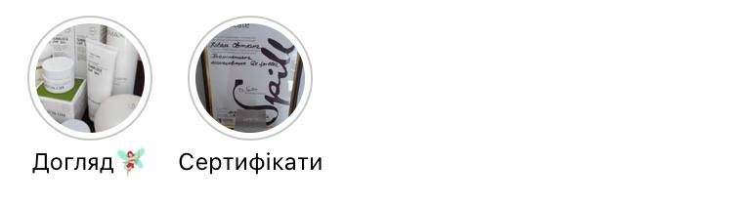
Обкладинка та наповнення хайлайтс
⁃ Немає обкладинок в єдиному візуальному стилі
⁃ Майже немає хайлайтс (єдина сторіс з доглядом і декілька дипломів)
+ гарні сторіс дипломів, факти, що є освіта це добре
Додаємо сторіс з розташуванням, з прайсом, розмовні сторіс про домашній догляд, розповіді про процедури

Slide 9
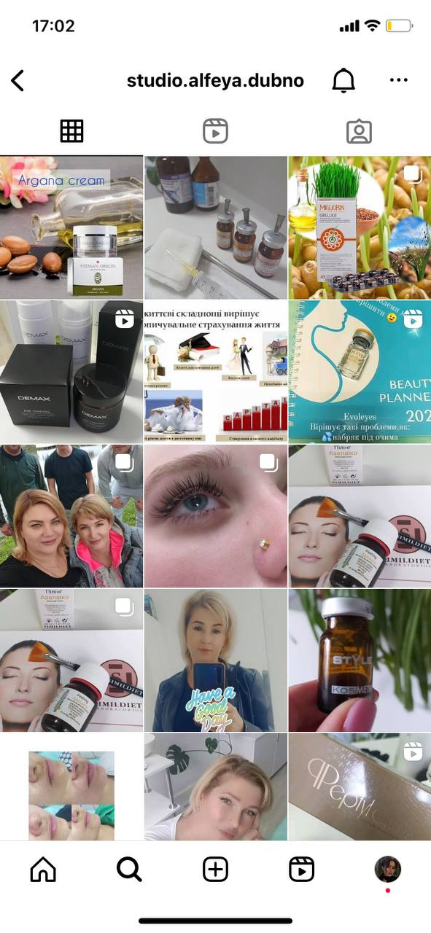
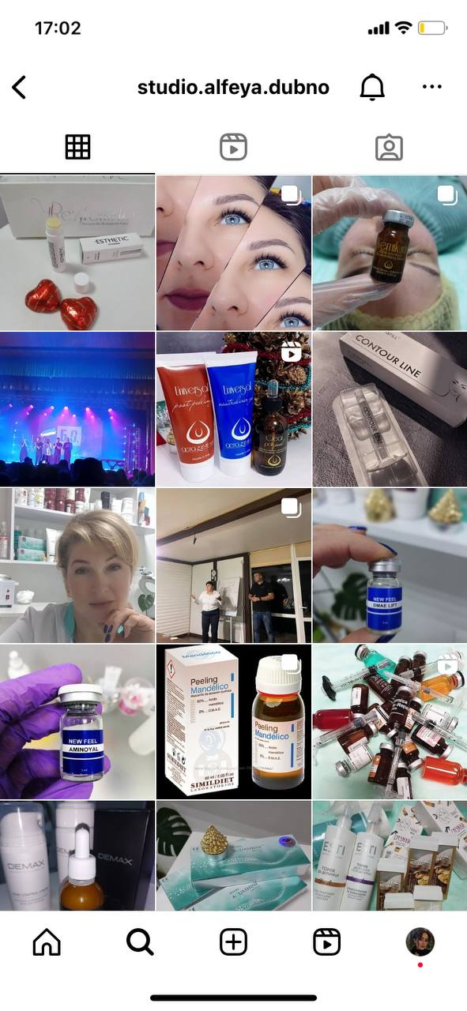
Візуал
⁃ Немає єдиної візуальної стилістики
⁃ Скачані фото з Інтернету
⁃ Багато особистих неякісних і недоречних фото
⁃ Пости, які мали б бути в сторіс, а не в стрічці
+ Є фото здалека/зблизька
+ Є до\після

Slide 10
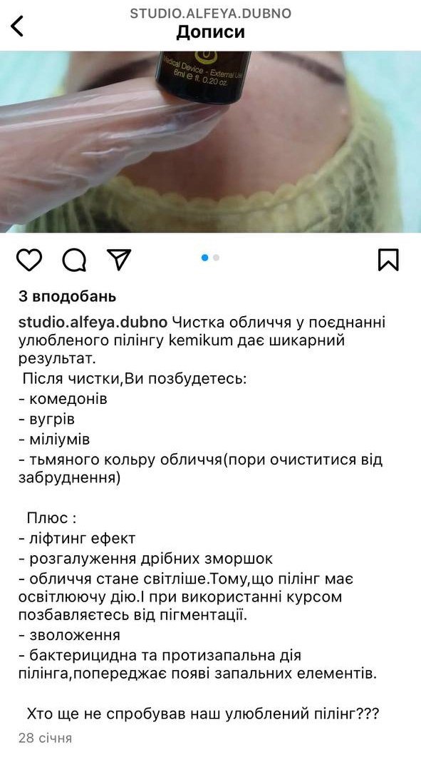
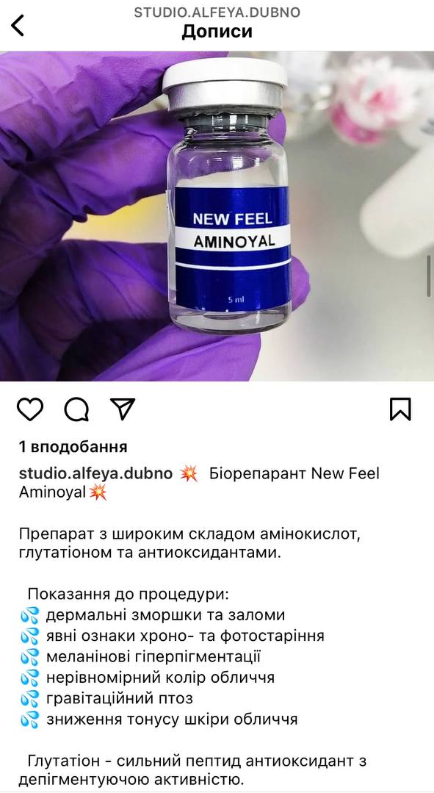
Копірайтинг
⁃ Не під всіма постами текст
⁃ Рідко є заклик до дії
+ Хороший опис процедур, препаратів
+ Доречне використання смайлів
Вдалі дописи:

Slide 11
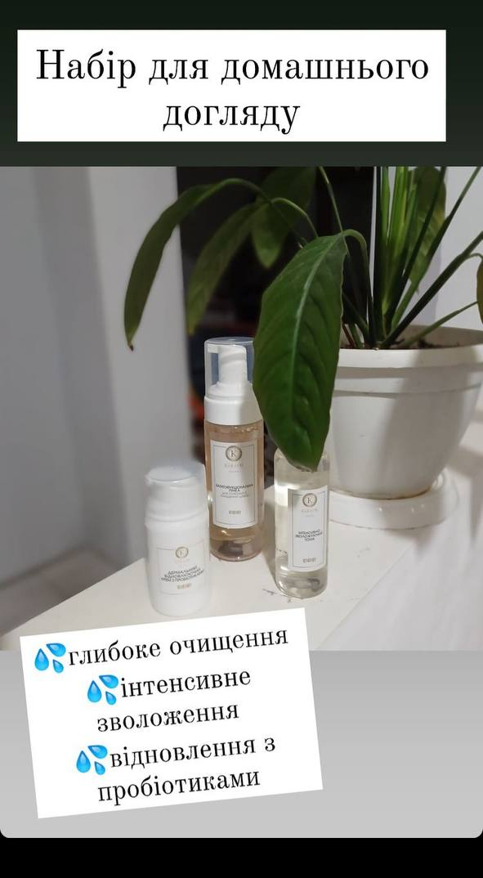
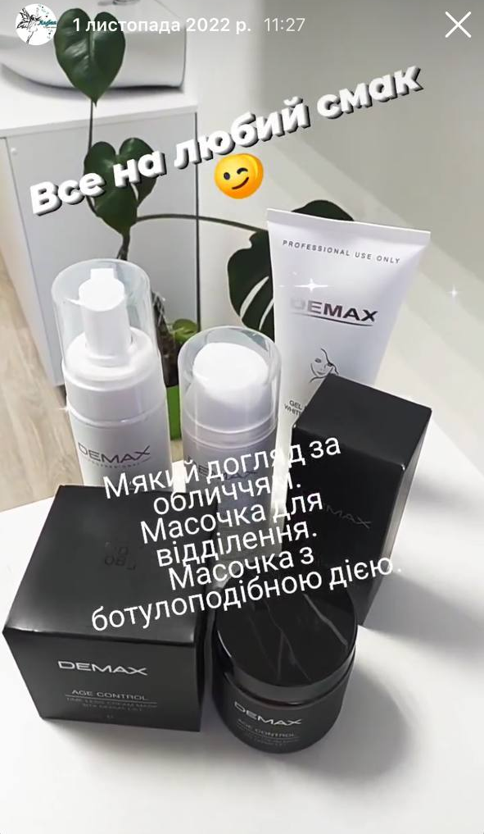
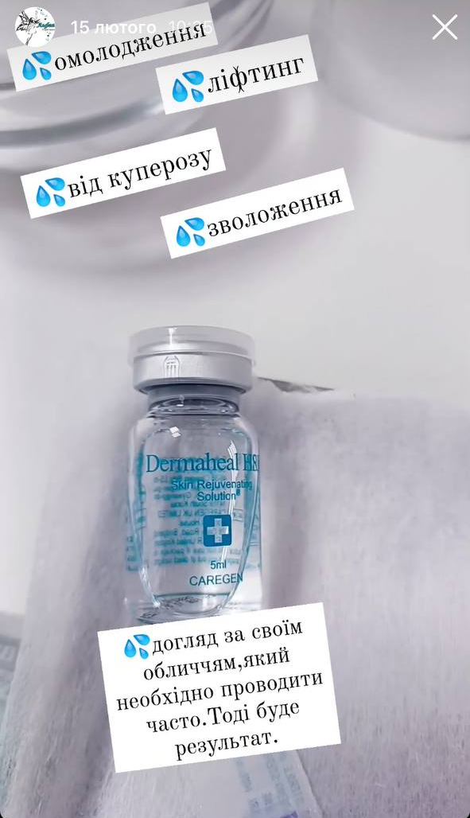
Сторіс
⁃ Немає оформлення
⁃ Не лаконічні
⁃ Текст літає
⁃ Не використано 2 шрифта
⁃ Немає лого бренду

Slide 12
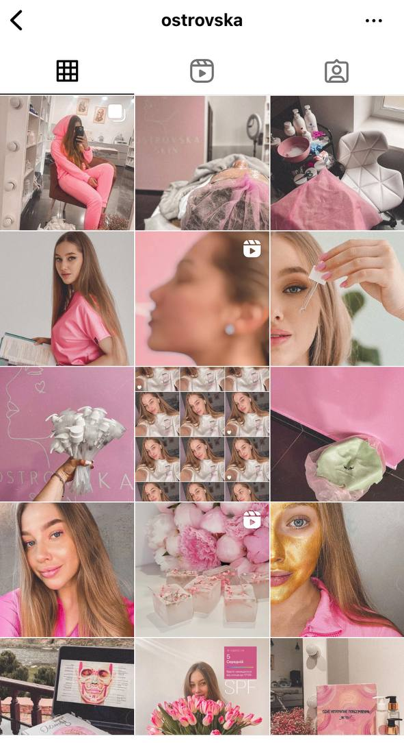
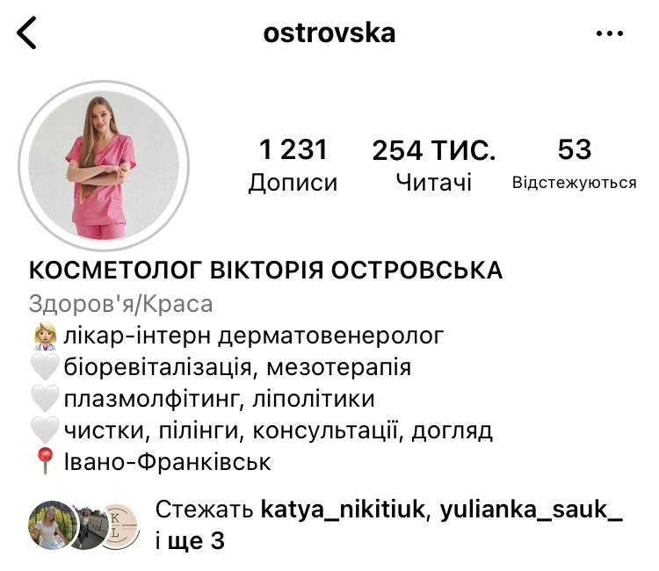
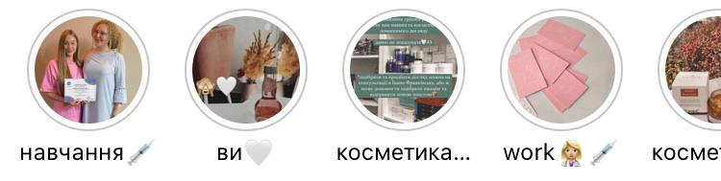
Аналіз конкурентів
Перший - @ostrovska
+ Наявність єдиного стилю бренду
+ Якісні фото, в одній візуальній концепції, є фото зблизька деталей, здалеку, особисті
- Немає УТП
- Обкладинки хайлайтс не в одному візуальному стилі, але + те, що вони є, багато і інформативні

Slide 13
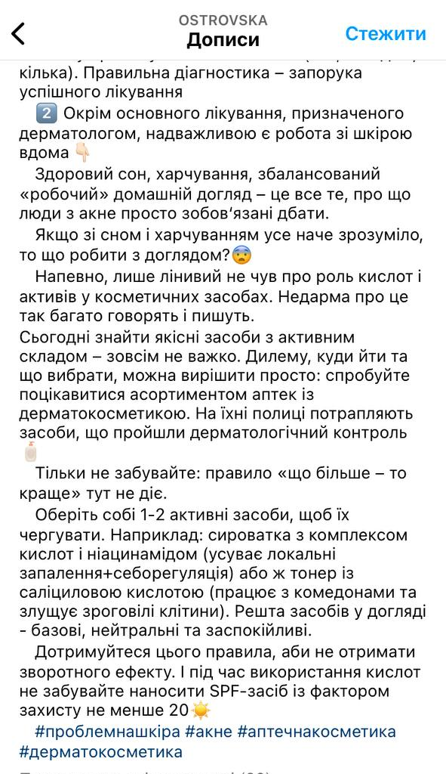
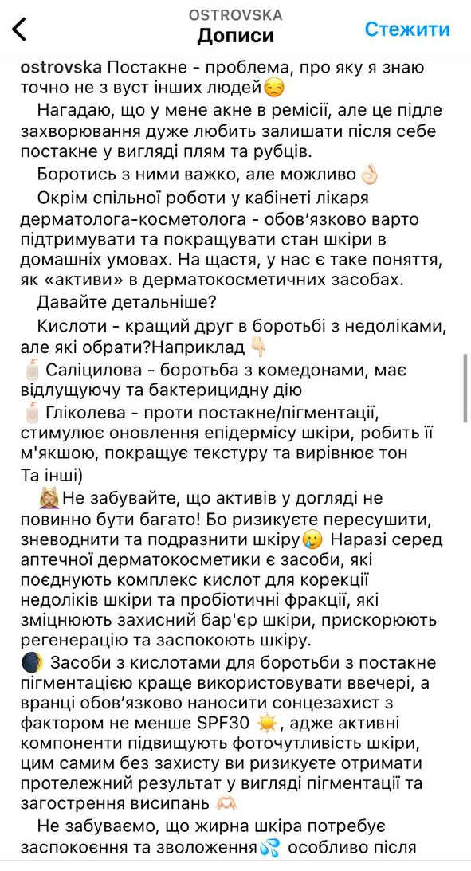
@ostrovska
Пост - 1,2 в місяць
Сторіс - кожного дня
Співвідношення видів візуального контенту - 1 відео на 5 фото
Інформативні пости з вирішенням проблеми, з смайлами, але без заклику до дії
+ є хештеги
Приклади постів

Slide 14
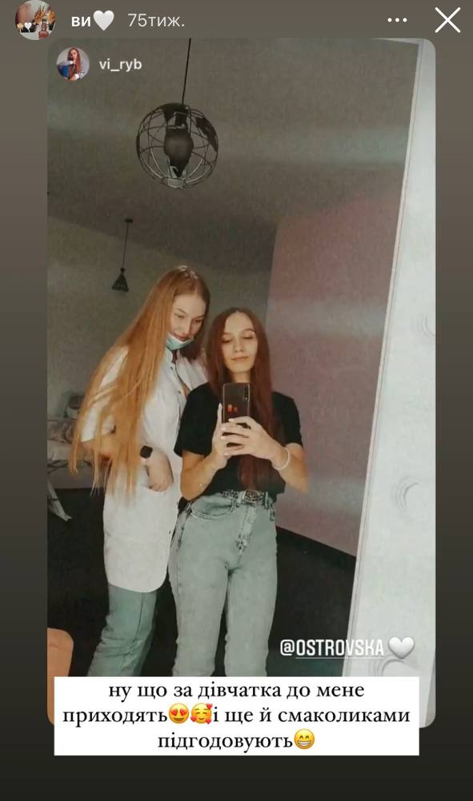
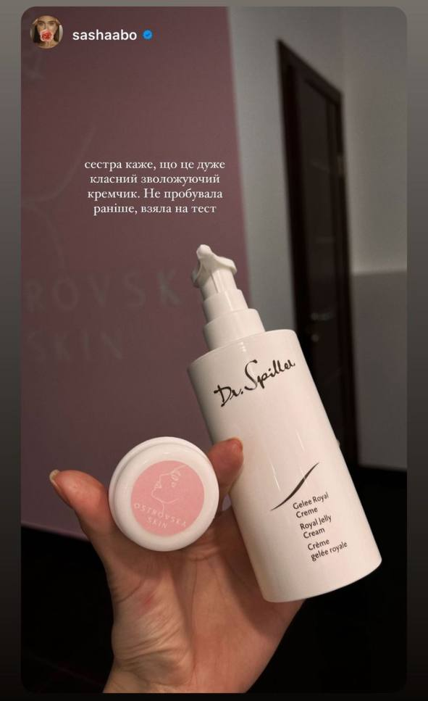
@ostrovska
Модерація - відповідає тільки на негативні коментарі, рідко відповідає в коментарях.
Конкурсних механік немає .
*Ugc контент - закріплені в сторіс відгуки в дірект, відмітки в сторіс косметолога, сторіс з клієнтами.
Робота з блогерами - @sashaаbo.
Просування – reels, робота з інфлюенсерами.
*UGC, user generated content — фото, відео, відгуки та інший контент про бренд, створюваний та розповсюджуваний користувачами. UGC часто використовується для просування товарів через Фейсбук та зміцнення довіри до бренду.

Slide 15
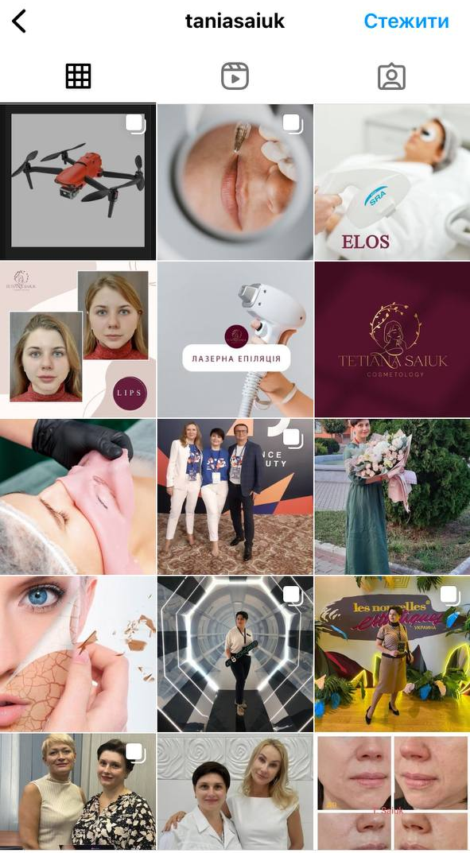
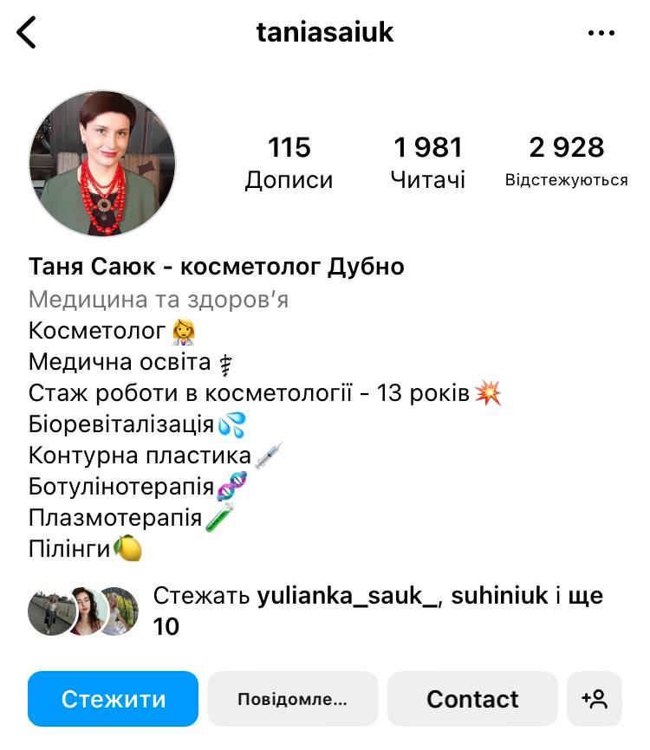
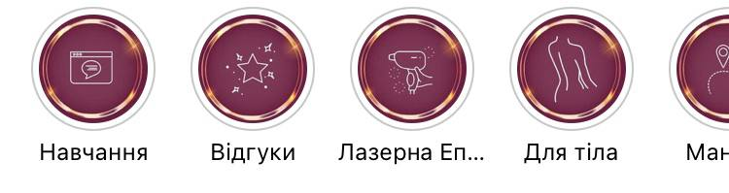
Другий @taniasaiuk
- Немає єдиного стилю, але + обкладинки хайлайтс оформлені в єдиному стилі
+ зрозуміле ім’я
+ є кнопка контакту
- Немає УТП
- Є фото з інтернету, багато особистих фото, пости тільки фото
- Не регулярний контент, в середньому 3-4 поста на місяць

Slide 16
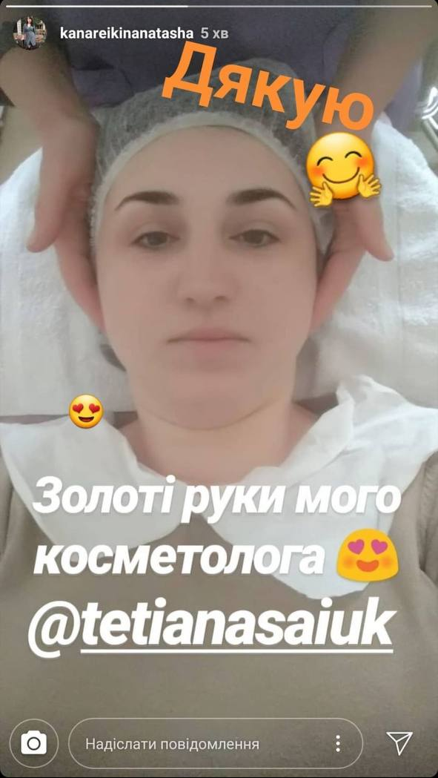
@taniasaiuk
Модерація відсутня.
Конкурсні механіки – участь в гівевеї як спонсор.
Робота з UGC контентом – закріплені відмітки в сторіс та відгуки в дірект.
Просування - *медіабаїнг.
*Медіабаїнг. Це може бути закупівля реклами в різних медіа, які читає ваша аудиторія: телеграм канали,
фейсбук та інстаграм спільноти, форуми та блоги.

Slide 17
Аналіз продукту
*УТП - На першу ін‘єкційну процедуру масочка в подарунок.
Сильні сторони:
• Медична освіта > можливості: довіра від клієнтів.
• Основна робота > можливості: запис клієнтів на час зручний їм.
• Широкий спектр послуг > можливості: залучення великого кола клієнтів ( від декоративної до лікувальної косметології).
• Трьох-етапна стерилізація інструментів > можливості: безпека клієнтів
• Постійні додаткові навчання > можливості: розвиток, закриваємо більше болів клієнтів
Слабкі сторони:
• Немає залу очікування > загрози: якщо клієнт прийде раніше, то створиться погане враження( через те, що сидіти прийдеться в коридорі).
*УТП – унікальна торгова пропозиція

Slide 18
Аналіз цільової аудиторії
1 кластер - жінки
20-50 років, дохід середній/вище середнього, працюють самі або забезпечує сім’ю чоловік.
• Доглядають за собою
• Хочуть бути красивими для себе і чоловіка
• Регулярно ходять на процедури
• З подругами обговорюють процедури > радять майстра
• Люблять інформацію про домашній догляд

Slide 19
Аналіз цільової аудиторії
2 кластер - підлітки
12-19 років, хлопці/дівчата, дохід сім’ї середній/вище середнього, батьки готові вкладатися в здоров’я/красу дітей.
• Боряться з акне/прагнуть до чистої здорової шкіри
• Хочуть бути красивими, щоб отримати одобрення соціуму
• Хочуть знати, що акне лікується і не є чимось поганим

Slide 20
Аналіз цільової аудиторії
3 кластер - інста-дівчатка
17-28 років, дівчата, дохід середній - високий, працюють самі або забезпечує чоловік/батьки
• Хочуть виглядати «інстаграмно»
• Готові багато змінювати себе
• Орієнтир - ін’єкції
• Цікавляться новинками косметології
• Хочуть бачити красиві обличчя з роботами і такого ж красивого косметолога

Slide 21
Контент-маркетинг
Позиціонування
Медичний підхід та безпека клієнтів; турбота про красу, легка атмосфера, комплексне виконання процедур(які суміщаються), допомога при виборі догляду під тип шкіри.

Slide 22

Tone of voice
Спілкування з повагою, але не офіційно, а з нотками дружнього/милого ( дорогі дівчатка), емоції впевненості та спокою.
Кольори - білий, ніжно голубий і зелений.
Емоджі –
Стиль музики – ніжна, українська-зарубіжна, весняна.

Slide 23
% ділення контенту
Інформаційний - 30%
Знайомство з історією створення.
Контент про догляд за собою, про типи шкіри.
Запитання – відповіді.

Slide 24
% ділення контенту
Комерційний - 50%
До/після.
Результати після курсу процедур.
Презентації процедур, їх застосування, акції, пости з продажем товару.

Slide 25
% ділення контенту
Розважальний - 20%
Лайф - сторіс
Опитування
Рубрика

Slide 26
Рубрикатор
1. Корисна правда/міф
2. Віконечка з питаннями

Slide 27


Персонаж
Косметолог
В масці і халаті, коли серйозний контент
Без - розважальний контент.

Slide 28
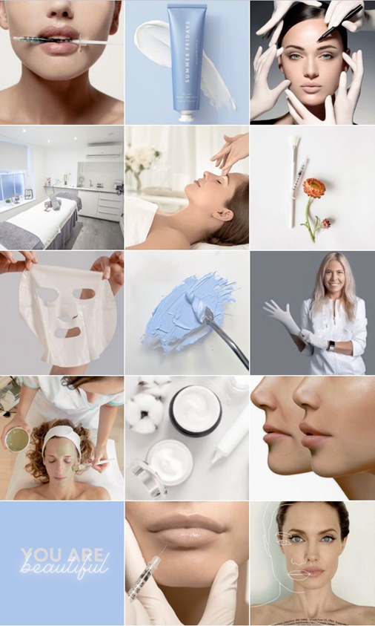
Мудборд

Slide 29
Просування
⁃ Відео процедур
⁃ Макро-відео з оглядом товару
⁃ Відео з розповіддю про користь процедури
⁃ Рілс з естетикою ніші
⁃ Відео з закулісся в сторіс(як готуємось до процедури, чекаємо клієнта)
⁃ Відео з навчань
- Медіатейлінг
- Робота з інфлюенсерами

